Slide 1
#10. 가치공학(설계경제성검토)
가치공학 개념
나무교량 구성요소 정의
설계경제성검토 방법
가치공학 보고서 작성 방법
1
강의소개
2
시스템공학 개론
3
창의성 개론
4
요구사항 정의
10
가치공학
(설계경제성검토)
5
예비과제 실습
6
아이디어 도출
11
시스템 제작
7
개념설계
12
성능평가
8
개념설계 대안 선정
13
프로토타이핑
9
상세설계
14
3D 프린팅
15
기말고사

Slide 2
가치공학의 탄생
석면(Asbestos) 사건
VE(Value Engineering) 탄생의 계기가 된 것은 1947년 미국 GE(General Electric)사에서 일어난 석면 사건이다.
당시는 제2차 세계대전 직후로써 물자 구입이 어려운 시기였으므로 GE사에서는 창고 바닥의 깔판으로 필요한 석면을 구하기가 힘들었다.
그래서 회사의 구매 담당자는 전문 업자와 의논한 결과 그 사용 목적을 달성할 수 있는 대체품의 값이 싸면서도 구입하기 쉽다는 것을 알게 되었다.
그러나 당시 사내의 소방법에는 「창고의 깔개에는 석면을 사용해야 한다」라는 조건이 붙어 있었으므로, 그 후 이 대체품의 불연성 안정성을 증명해 보임으로써 소방법을 개정하여 보다 저렴한 대체품을 사용하게 되었다.
이 사건을 통하여 사용 목적을 달성하는 데는 재료나 방법 등이 여러 가지 있을 수 있다는 것을 알게 되었고 이러한 일을 계기로 “기능을 유지하면서도 비용이 싸진다”는 사실을 알고 제품의 기능에 대한 연구가 시작
발상의 전환 : (석면이라는) 물건 구매 → (내구성있는 불연재라는) 기능 구매

Slide 3
건설 분야의 가치공학 개념 도입 (1/2)
가치공학(Value Engineering)
법령에서는 설계 경제성 검토라는 용어를 사용
각종 문헌에서는 가치공학을 VE 또는 설계VE로 부르고 있음
정의 : 최소의 생애주기비용으로 시설물의 필요한 기능을 확보하기 위하여 설계내용에 대한 경제성 및 현장적용의 타당성을 기능별, 대안별로 검토하는 것
가치(Value) = 기능(Function) / 생애주기비용(LCC : Life Cycle Cost)
VE의 궁극적인 목표는 가치의 향상에 있음
가치의 향상은 건설 사업의 3대 요소인 시간-비용-품질(기능)의 적정한 안배를 통해 설계를 개선함으로써 가능해짐
VE는 필수적인 기본 기능의 수준을 낮추는 설계변경을 추구하지 않음.
일반적으로는 설계 경제성 검토는 기능을 동일한 수준으로 유지하면서 비용을 줄일 수 있는 대안(원가절감 대안)을 찾기 위해 노력함
가치향상 유형
1
2
3
4
V=F/C

Slide 4
건설 분야의 가치공학 개념 도입 (2/2)
기능(Function)
VE는 프로젝트의 기능 분석을 수반한다.
기능의 평가는 프로젝트의 구성요소들이 제공하는 기능의 본질을 파악하고, 해당 기능이 프로젝트의 성능에 미치는 영향, 즉, 성능 기여도를 평가하는 과정임
구성요소들을 구성요소 자체가 아닌 그들이 제공하는 기능으로 평가하는 기능 중심의 사고는 창조적 아이디어의 개발을 돕는 VE에서만의 독특한 접근방식 임.
생애주기비용(LCC : Life-Cycle-Cost)
LCC는 프로젝트의 생애주기동안 투입되는 총비용(기획, 조사, 설계, 조달, 시공, 운영, 유지관리, 철거 등의 비용 및 잔존가치)을 말한다.
VE의 대안비교에 사용되는 비용은 초기비용 뿐만이 아닌, 시설물의 완성 후 사용기간 동안의 유지, 관리, 교체비용을 포함한 총비용(Total Life Cycle Cost)을 사용함 → 총비용의 관점에서 대안의 총체적인 평가가 가능

Slide 5
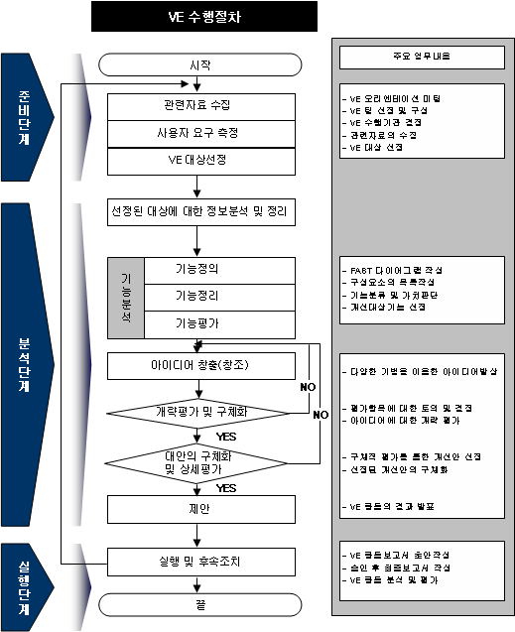
가치공학 수행 절차
수행절차
준비단계 (Pre-Study), 분석단계 (VE Study), 실행단계 (Post-Study)로 나누어 실시
개선 대상 항목 선정
해당 항목에 대한 개선안 수립
개선안 평가 및 최적안 선정

Slide 6
개선 대상 항목 선정 (1/2)
VE대상 선정기법 | 평가기준 | 비고
고비용 분야 선정기법 | 비용 | 고비용 분야를 대상으로 선정
Cost Worth 기법 | 비용과 성능을 종합적으로 판단 | Worth의 사용시, 기능분석 개념 사용
비용·성능 평가기법 | 비용과 성능을 종합적으로 판단 | 성능평가기준으로 발주자⋅사용자 요구, 공기 등이 있음
복합 평가기법 | 개선 예상 효과, 투입가능 노력, 팀의 능력 등 | 프로젝트의 특성에 따라 평가항목은 다양하게 선정될 수 있음
가중치부여 복합평가기법 | 품질향상, 안전성, 제약성 등 | 평가항목에 가중치 부여
기능-비용분석 | 고비용 기능, Cost-Driver 기능 선정 | 고비용이 소요되는 기능과 연관된 공종 선정
기능-성능분석 | 고성능 기능, Performance- Driver 기능 선정 | 고성능이 요구되는 기능과 연관된 공종 선정

Slide 7
개선 대상 항목 선정 (2/2)
기능에 대한 가치를 평가하여, 가치가 가장 낮은 (기능은 낮고 비용은 큰) 항목을 개선 대상으로 선정
기능평가표(공간별/부위별/공종별) 컴퓨터정보처리센터 - 조명/전력 |  |  |  |  |  |  | ○○ 공사
항 목 | 단위 | 물량 | 기능정의 |  | 기능분류 |  | 기능평가
 |  |  | 명사 | 동사 | 주기능 | 부기능 | 현재비용 (C) | 기능비용 (F) | F/C
전 선 | 피트 | 30,750 | 전력을 | 배분한다 | ○ |  | 5,000 | 4,000 | 0.8
절연구리 접지선 | 피트 | 10,570 | 전류를 | 방출한다 | ○ |  | 1,800 | 1,800 | 1
EMT도관 | 피트 | 6,020 | 전선을 | 피복하다 |  | ○ | 6,200 | 2,000 | 0.32
EMT도관 부속품 | 개 | 1,300 | 도관을 | 연결하다 |  | ○ | 4,500 | 1,000 | 0.22
사무실 조명기구 | 개 | 380 | 물체를 | 조명하다 | ○ |  | 42,500 | 32,500 | 0.77
 |  |  | 내부이미지를 | 향상시키다 |  | ○ | 0 | 10,000 | -
현재비용(C) : 현재 설계안에서 각 항목에 배분되어 있는 금액
기능비용(F) : ‘Worth’라고도 표현되며, 각 항목의 기능을 달성하기 위한 최저금액

Slide 8
해당 항목에 대한 개선안 수립 (1/3)
개인(집단) 브레인스토밍 |  | 기관 | AA공사
사업명 | ○○지구 ○○공사
회의장소 | AA공사 소회의실 | 일시 | 2003.11.13
개선대상기능 | 주거공간을 제공한다.
번호 | 아이디어 |  |  | 비고
1 | 철골조를 사용한다. |  |  | 구조
2 | 단위세대를 PC로 사전 제작한다.
3 | 실내정원을 제공한다.
4 | 지하공간을 넓힌다. |  |  | 공간
5 | 지하공간을 없앤다. |  |  | 공간
6 | 건식화한다. |  |  | 재료
7 | UBR을 사용한다. |  |  | 재료
8 | PFP를 쓴다. |  |  | 재료
9 | 천정고를 낮춘다. |  |  | 구조
10 | 골조를 단순화한다. |  |  | 구조
11 | 아파트향을 가변향으로 한다.
12 | 공동화장실을 만든다.
13 | 지반고를 높인다.
14 | 지하층을 거주공간으로 활용한다.
15 | 공용목욕탕을 만든다.
아이디어 | 15건

Slide 9
해당 항목에 대한 개선안 수립 (2/3)
아이디어 목록 및 개략 평가표 |  |  |  |  |  |  | 기관 | AA공사
사업명 |  | ○○ 지구 ○○공사 |  |  |  |  | 일시 | 2003.11.14
개선대상기능 |  | 앵커 블럭의 케이블 정착부 공법 개선 |  |  |  |  | Page | 1/1
번호 | 제안자 | 아이디어 | 평가기준 |  |  |  | 장점 | 단점
 |  |  | (1) 작업성 | (2) 경제성 | (3) 기능성 | 결과
IE-1 | 김○○ | 스틸파이프 사용 | ○ | ○ | △ | ○
IE-2 | 이△△ | Dwidge공법 사용 | △ | △ | × | △
IE-3 | 박△△ | 설계성능 기준 내에서 타사제품 사용검토 | × | ○ | △ | △
IE-4 | 최○○ | 대체품의 개발 | × | × | × | ×
○ : 실행 가능한 것, △:좀더 상세한 조사를 요하는 것, ×:전혀 실현이 불가능한 것

Slide 10
해당 항목에 대한 개선안 수립 (3/3)
구체화 사례
“지하 주차장 상부 성토량을 줄인다.”라는 아이디어와 “성토하는 대신에 지하 주차장 상부를 개방(선큰화)한다.”라는 아이디어가 있을 때 이 둘 아이디어를 종합하여 “지하주차장 상부 성토량을 줄이고 일부는 주차장 상부를 개방한다.”라는 구체화된 안으로 만들 수 있다.

Slide 11
개선안 평가 및 최적안 선정 (1/3)
생애주기비용 정의 및 원안 및 대안 간 비교
원안 및 대안이 기능의 측면에서 동일한 성능을 발휘한다면, 원안과 대안 간의 생애주기비용을 비교하여 최소의 비용이 소요되는 방안을 최적안으로 선정
구성항목 | 내 용
건설사업비 | ▪기획 및 설계단계에 수반되는 제비용(설계비, 토지대 등) ▪건설비(재료비, 노무비, 장비비 등)
유지관리비 | ▪에너지비, 연료비, 임금 등
보수교체비용 | ▪건물의 노후화에 따른 보수 및 교체비용
해체처분비 | ▪잔존가치 ▪폐기처분비
관련비용 | ▪기회손실비용, 방범비용, 보험료 등

Slide 12
개선안 평가 및 최적안 선정 (2/3)
원안과 대안간 LCC 비교
<LCC 분석표> VE 대상명 : 난방 시스템 할인율 : 7% 날짜 : 2005. 08. 02 내용년수 : 40년 |  |  |  | 원 설계안 |  | 대안 1 |  | 대안 2 |  | 대안 3
 |  |  |  | 가스 개별난방 |  | 지역난방 시스템
 |  |  |  | 추정비용 | 현재가치 | 추정비용 | 현재가치 | 추정비용 | 현재가치 | 추정비용 | 현재가치
건설사업비용(초기투자비)
A. 난방 시스템 |  |  |  | 572㉮ | 572㉯ | 4,198㉮ | 4,198㉯
B.
총 초기/부대 비용 |  |  |  |  | 572 |  | 4,198
보수․교체비용 | 년수 |  | 현재 가치계수
A. 교체(원안 1회차) | 8㉰ |  | 0.582009㉱ | 572㉲ | 332㉳
B. 교체(원안 2회차) | 16 |  | 0.338735 | 572 | 193
C. 교체(원안 3회차) | 24 |  | 0.197147 | 572 | 112
D. 교체(원안 4회차) | 32 |  | 0.114741 | 572 | 65
E. 교체(대안 1회차) | 15 |  | 0.362446 |  |  | 2,411 | 873
F. 교체(대안 2회차) | 30 |  | 0.131367 |  |  | 2,411 | 316
매각(공기조절기) | 24 |  | 0.06678 | 0 | 0 | 0 | 0
총 보수․교체 비용 |  |  |  |  | 11,118 |  | 7,865
연간비용 |  | 연금 현재가치계수
A. 유지관리 |  | 13.3317㉴ |  | 12㉵ | 159㉶ | 30 | 399
B. 에너지 |  | 13.3317 |  | 822 | 10,958 | 560 | 7,465
C.
총 연간비용 |  |  |  |  | 11,118 |  | 7,865
LCC 합계 |  |  |  |  | 12,395 |  | 13,254
LCC 절감액 |  |  |  |  | 858
LCC가 작은 원 설계안을 최적안으로 선정

Slide 13
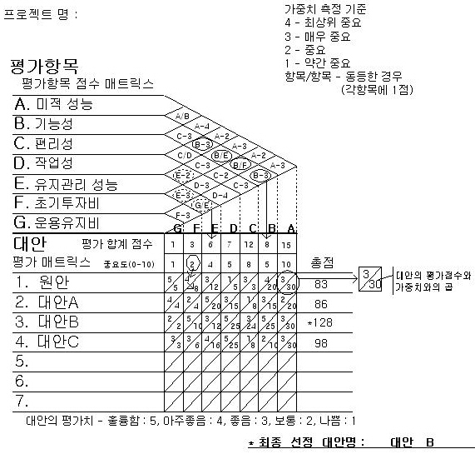
개선안 평가 및 최적안 선정 (3/3)
대안 종합 평가
기능과 비용을 함께 평가
AHP 개념을 간략화하여 적용
(평가기준 중요도 가중치 * 평가기준에 대한 선호도 가중치)
(평가항목 중요도 * 대안 평가 점수)
쌍대비교
3+1+1+3 = 8
15를 10으로 봤을 때, 8은 5로 중요도 지정
83 = 5*1+4*2+3*4+1*5+3*8+4*5+3*10
가장 높은 점수를 받은 대안 B가 최적 대안으로 선정

Slide 14
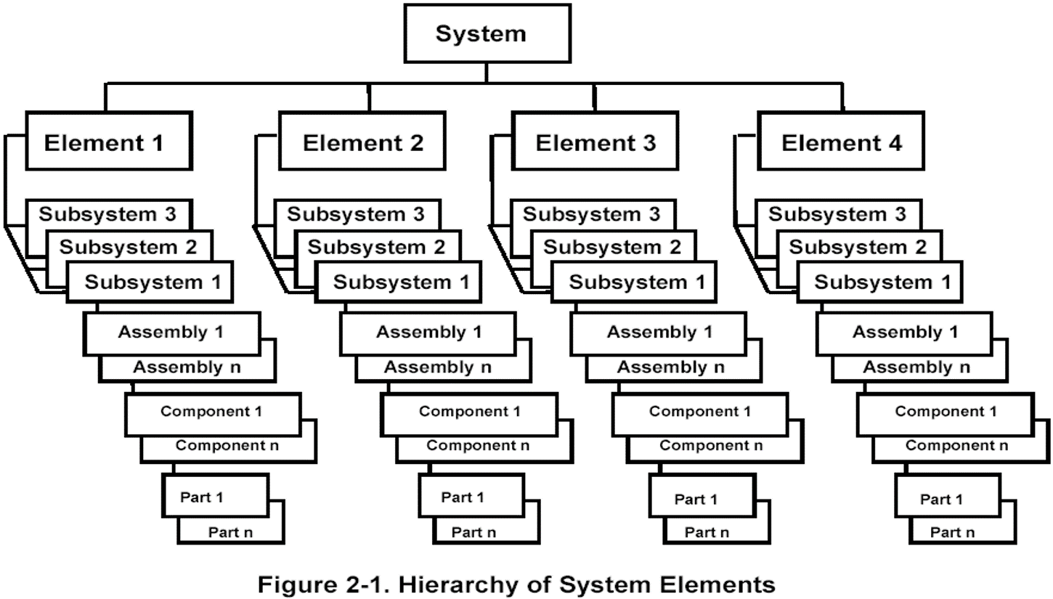
나무교량 구성요소 정의 (1/5)
개선 대상 항목(구성요소) 선정 → 나무교량 구성요소 정의가 선행되어야 함
시스템 구성 요소 : 02. 시스템공학 개론 참조

Slide 15
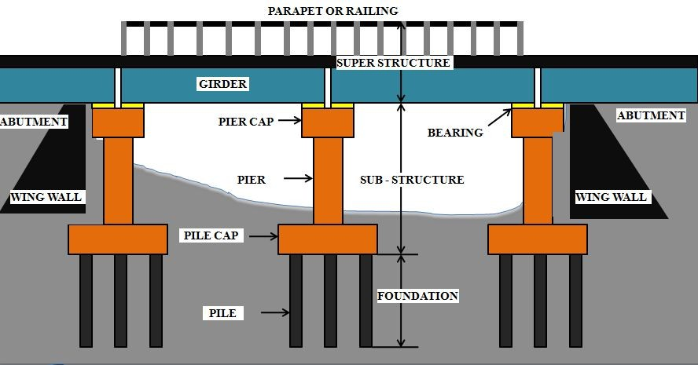
나무교량 구성요소 정의 (2/5)
궤도
일반적 교량 구성요소
Deck (상판)
차량, 물품, 사람 등을 한 쪽에서
다른 쪽으로 통과시키는 교량의 기본 부분
Abutment (교대)
교량 양 끝의 지지대
Pile (말뚝)
교각이 있는 교량의 경우 말뚝은 기본 구성 요소
파일 형 기초는 일반적으로 상부 토양층이 느슨할 때 필요
파일 깊이는 토양층에 따라 다르며, 구조를 안정적으로 만드는 단단한 토양층까지 확장
Pier (교각)
교각은 말뚝 위에 머물며 구조를 안정시키는 압축 부재 : 교각과 교각 사이 → 경간
교각의 기능 : 수직 하중을 기초로 전달 & 교량에 작용하는 수평력에 저항
Girder (보)
상판과 교대 및 교각 사이에 위치하여 상판을 지지
Rail Track (궤도)
철도교의 경우, 상판 위에 기차가 지나가기 위한 궤도가 설치됨
상판
보
교대
교각
교각
교각
교대
말뚝
말뚝
말뚝

Slide 16
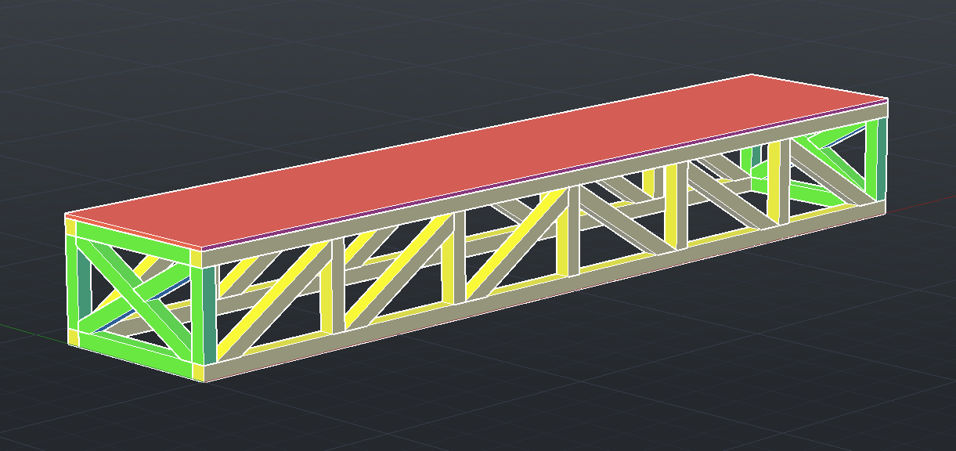
나무교량 구성요소 정의 (3/5)
나무교량
상판
교대
말뚝
교각
보
궤도
트러스나 아치는 교대와 보의 역할을 수행

Slide 17
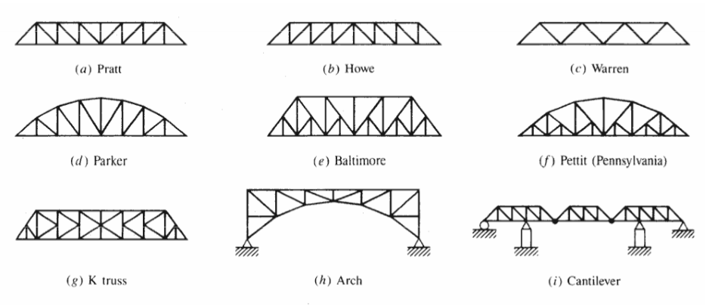
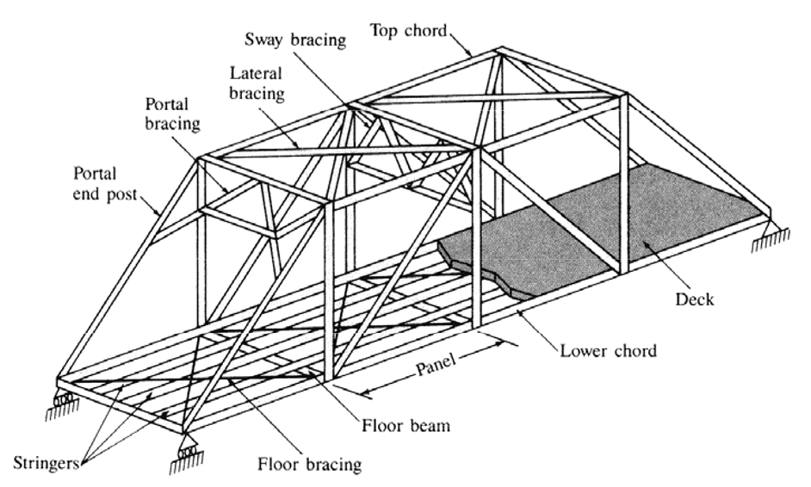
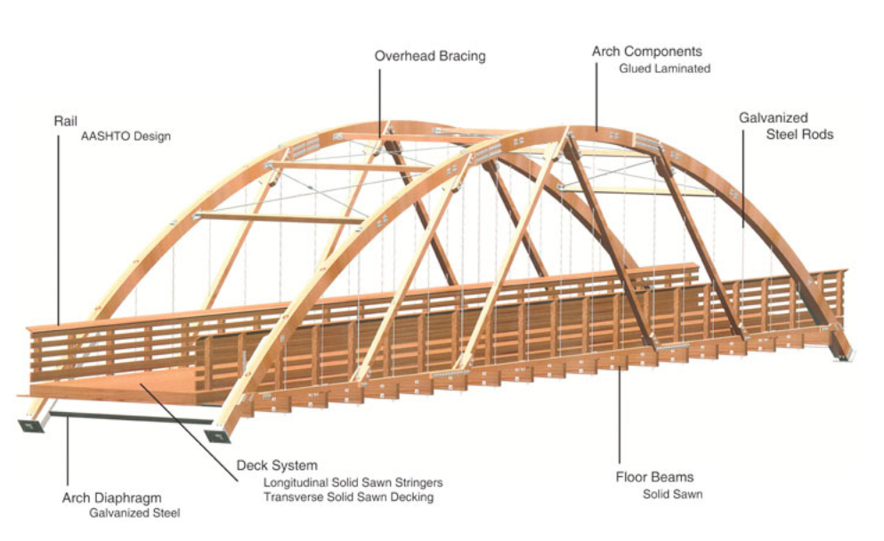
나무교량 구성요소 정의 (4/5)
구성요소는 부분적인 설계 개선의 단위
구성요소 정의는 교량을 분할하여 설계의 개선단위를 결정하는 과정이라 할 수 있음
트러스나 아치의 부재 중 형상이나 재료를 변경할 수 있는 묶음 단위로 구성요소 정의
인장력만 작용하므로 발사목을 무명실로 대체
압축력을 많이 받으므로 발사목 한 개로 구성된 보를 발사목 두개의 보로 구성하거나 판재를 덧대서 보강

Slide 18
나무교량 구성요소 정의 (5/5)
나무교량
상판
교대
보
구성요소는 부품의 집합 → 상세설계에서 정의한 부품 나열 필요
구성요소 #01 : 부품 #01@1, 부품 #05@2
구성요소 #02 : 부품 #01@1, 부품 #06@3, 부품 #02@2
…
구성요소 #N : 부품 #11@2, 부품 #12@2
구성요소
#
01
구성요소
#
l
구성요소
#
m
구성요소
#
n
구성요소
#
o
구성요소
#
N
…
…
…

Slide 19
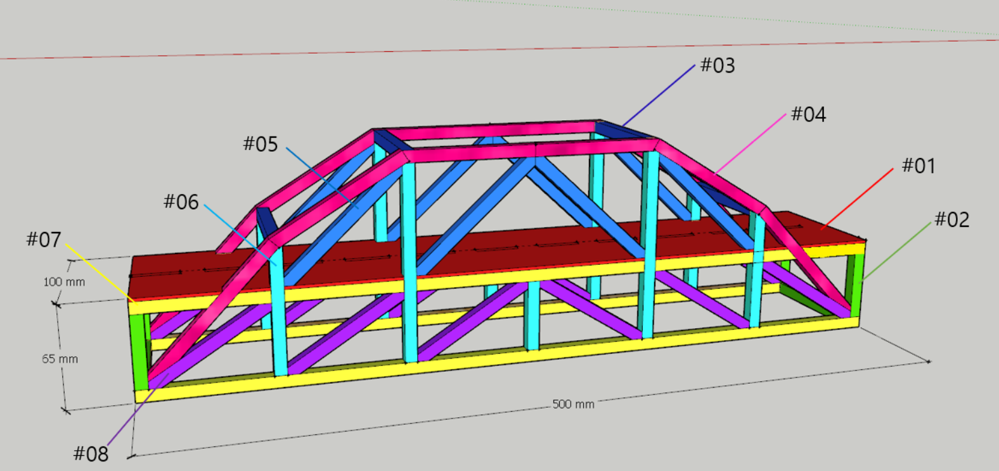
나무교량 구성요소 정의 (사례 1)
8개의 구성요소로 구분

Slide 20
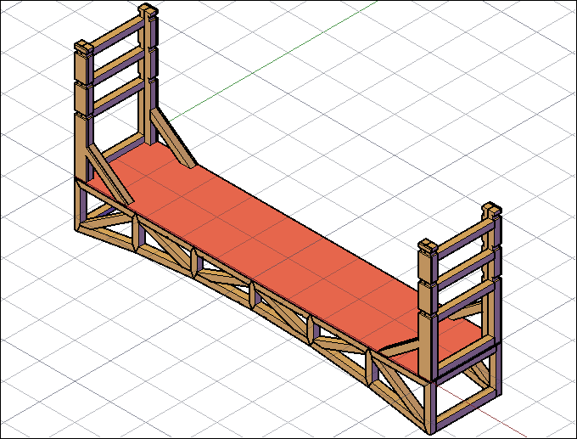
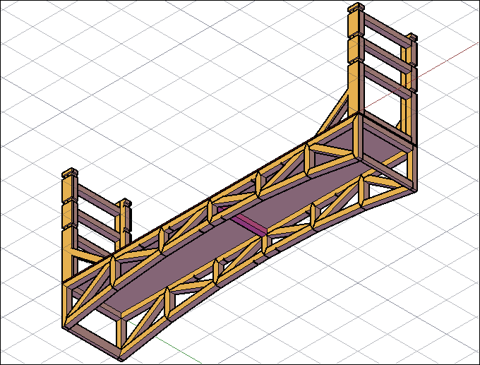
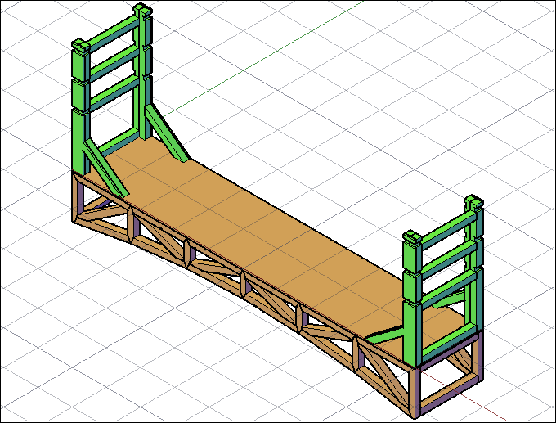
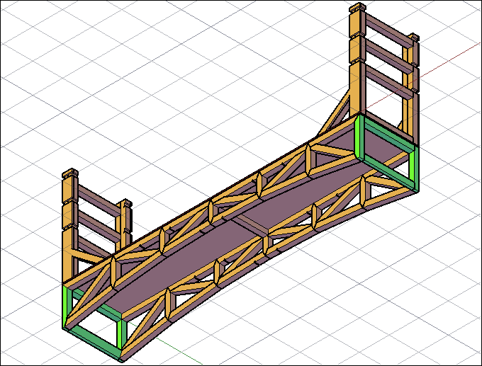
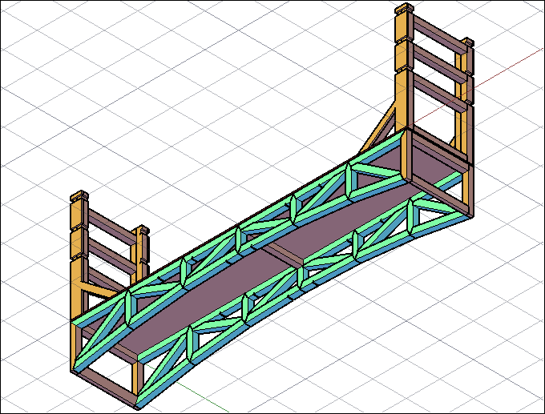
나무교량 구성요소 정의 (사례 2)
5개의 구성요소로 구분

Slide 21
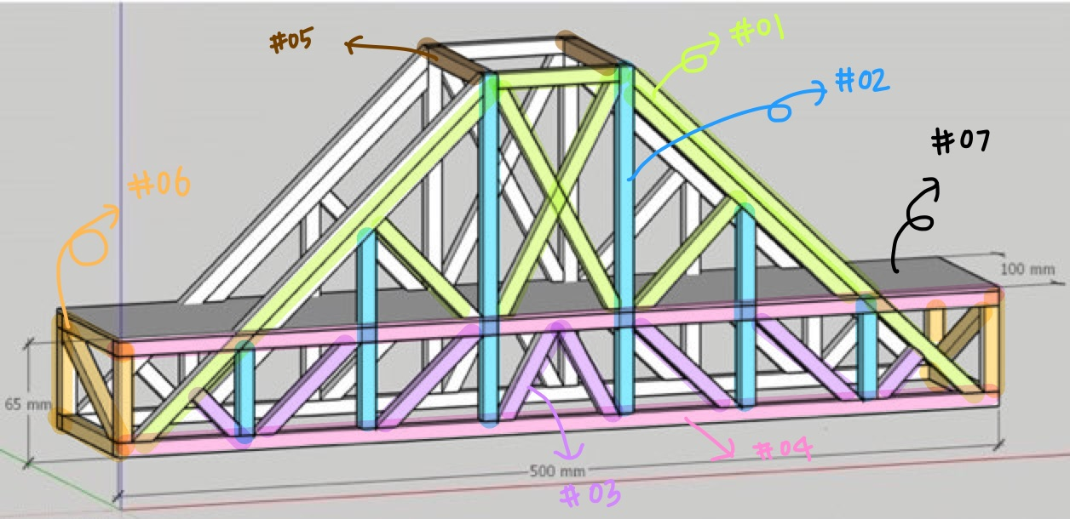
나무교량 구성요소 정의 (사례 3)
7개의 구성요소로 구분

Slide 22
개선 우선순위 평가 (1/7)
구성요소의 가치 = 구성요소의 기능 / 구성요소의 비용
구성요소의 가치를 구하기 위해서는 구성요소에 대한 기능 및 비용 값을 산출해야 함
이를 위해, 구성요소를 기능 측면에서 평가할 기준과 비용 측면에서 평가할 기준을 정의해야 함
기능 측면의 평가 기준 (구성요소의 긍정적 기여도 평가)
창의성 - 교량의 창의성에 대한 구성요소의 기여도 평가
심미성 - 교량의 심미성에 대한 구성요소의 기여도 평가
지지하중 - 교량에 재하된 하중을 구성요소가 버티는 능력의 비중 평가
비용 측면의 평가 기준 (구성요소의 부정적 기여도 평가)
자중 - 구성요소가 교량의 총 무게에 기여하는 비중 평가
시공성(제작 난이도) - 구성요소의 제작을 위해 투입된 노력의 비중 평가

Slide 23
개선 우선순위 평가 (2/7)
기능 측면의 평가 기준 쌍대비교 → 각 평가 기준이 교량의 기능(성능) 측면에서 기여하는 바가 클수록 더 높은 중요도(1~9, 1~1/9) 값을 입력
기능 측면의 평가 기준 쌍대비교
기능 평가기준 중요도 가중치
쌍대비교 | 창의성 | 심미성 | 지지하중
창의성 | 1
심미성 |  | 1
지지하중 |  |  | 1
기능 | 중요도
창의성
심미성
지지하중
합계 = 1
1 Objective i and j are of equal importance
3 Objective i is weakly more important than j
5 Objective i is strongly more important than j
7 Objective i is very strongly more important than j
9 Objective i is absolutely more important than j
2,4,6,8 Intermediate values

Slide 24
개선 우선순위 평가 (3/7)
비용 측면의 평가 기준 쌍대비교 → 각 평가 기준이 교량의 비용(노력) 측면의 요소를 더 많이 유발시킬 수록 더 높은 중요도(1~9, 1~1/9) 값을 입력
비용 측면의 평가 기준 쌍대비교
비용 평가기준 중요도 가중치
쌍대비교 | 자중 | 시공성
자중 | 1
시공성 |  | 1
비용 | 중요도
자중
시공성
합계 = 1
1 Objective i and j are of equal importance
3 Objective i is weakly more important than j
5 Objective i is strongly more important than j
7 Objective i is very strongly more important than j
9 Objective i is absolutely more important than j
2,4,6,8 Intermediate values

Slide 25
개선 우선순위 평가 (4/7)
구성요소 별 기능 평가 → 각 구성요소가 교량의 기능에 기여하는 비중 평가
각 구성요소가 창의성, 심미성, 지지하중이라는 교량의 기능(성능)에 기여하는 바가 클수록 더 높은 선호도(1~9, 1~1/9) 값을 입력
창의성 | #01 | … | #N
#01 | 1
… |  | 1
#N |  |  | 1
구성요소 | 점수
#01
…
#N
합계 = 1
심미성 | #01 | … | #N
#01 | 1
… |  | 1
#N |  |  | 1
구성요소 | 점수
#01
…
#N
1 Alternative i and j are of equal preference
3 Alternative i is weakly more preferred than j
5 Alternative i is strongly more preferred than j
7 Alternative i is very strongly more preferred than j
9 Alternative i is absolutely more preferred than j
2,4,6,8 Intermediate values
지지하중 | #01 | … | #N
#01 | 1
… |  | 1
#N |  |  | 1
구성요소 | 점수
#01
…
#N

Slide 26
개선 우선순위 평가 (5/7)
구성요소 별 비용 평가 → 각 구성요소의 비용이 전체 비용에서 차지하는 비중
각 구성요소가 자중, 시공성이라는 교량의 비용(제작 노력 - 더 많은 재료, 더 많은 제작 기간 및 인력)에 기여하는 바가 클수록 더 높은 선호도(1~9, 1~1/9) 값을 입력
시공성 | #01 | … | #N
#01 | 1
… |  | 1
#N |  |  | 1
구성요소 | 점수
#01
…
#N
합계 = 1
어떤 구성요소가 나무교량의 제작을 어렵게 만드는가?
더 어렵게 만드는 구성요소가 더 큰 점수를 갖도록 평가
1 Alternative i and j are of equal preference
3 Alternative i is weakly more preferred than j
5 Alternative i is strongly more preferred than j
7 Alternative i is very strongly more preferred than j
9 Alternative i is absolutely more preferred than j
2,4,6,8 Intermediate values
어떤 구성요소가 나무교량의 무게를 더 무겁게 만드는가?
더 어렵게 만드는 구성요소가 더 큰 점수를 갖도록 평가
자중 | #01 | … | #N
#01 | 1
… |  | 1
#N |  |  | 1
구성요소 | 점수
#01
…
#N
합계 = 1
자중의 경우, 정량적 추정치가 존재하기 때문에, 점수를 계산하기 위해 쌍대비교를 이용하지 않고 구성요소의 추정 무게를 직접 이용할 수도 있음 → 점수 = 구성요소의 무게 / 교량의 총 중량

Slide 27
개선 우선순위 평가 (6/7)
평가 기준에 대한 중요도 가중치와 평가 기준별 구성요소의 선호도 점수를 곱한 후 합산하여 기능과 비용 점수를 계산함.
구성요소 별 기능 점수 계산 (낮을 수록 개선 대상 구성요소)
구성요소 별 비용 점수 계산 (높을 수록 개선 대상 구성요소)
기능 평가기준 | 가중치 | 구성요소
 |  | #01 | … | #N
창의성
심미성
지지하중
기능 점수
구성요소 종합점수의 합은 1이 되어야 함
비용 평가기준 | 가중치 | 구성요소
 |  | #01 | … | #N
자중
시공성
비용 점수
구성요소 종합점수의 합은 1이 되어야 함

Slide 28
개선 우선순위 평가 (6/6)
개선 우선순위 평가
가치 = 기능점수 / 비용점수
개선가능도 = 비용점수 - 기능점수
가치가 낮고 개선가능도가 높은 구성요소에 집중하여 설계 개선
구성요소 | 기능 점수 | 비용 점수 | 가치 (기능점수/비용점수) | 개선가능도 (비용점수-기능점수) | 개선 우선순위
#01
…
#N

Slide 29
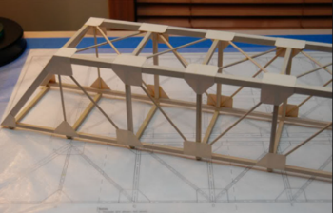
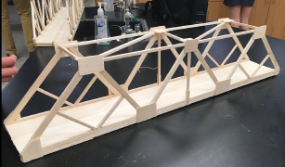
대안 수립
개선 우선순위가 높게 평가된 구성요소를 수정·보완하여 개선된 설계안 수립
전체적인 개선보다는 개선 우선순위가 높게 평가된 구성요소를 중심으로 부분적으로 개선된 설계안을 수립
2개의 개선안을 수립
개선안 #1
개선안 #2
Tip : 인장력이 작용하는 연결부위는 보다 튼튼하게 접착 (끼워 맞춤, 실, 에폭시 접착제, 판재 보강 등 이용)

Slide 30
대안 평가
원안과 개선안 #1, #2를 비교·평가하여 최종 설계안을 선택
AHP를 이용하여 평가 → 08. 개념설계 대안 선정 참조
평가기준
창의성
심미성
지지하중
자중
시공성 (제작 난이도)
대안
원안
개선안 #1
개선안 #2
원안, 개선안 #1, #2 간
쌍대비교를 통해 계산
개념설계 대안 선정 시 사용한 가중치 이용
평가기준 | 가중치 | 점수
 |  | 원안 | 개선안 #1 | 개선안 #2
창의성
심미성
지지하중
자중
시공성
종합점수
세 대안 종합점수의 합은 1이 되어야 함

Slide 31
상세설계 결과 수정⋅보완 → 최종 설계안 수립
설계경제성 검토 전
설계경제성 검토 후
개념도
개선된 개념도
설계도
개선된 설계도
시뮬레이션
개선된 시뮬레이션
부품
개선된 부품
교량 예측 자중
수정된 교량 예측 자중

Slide 32
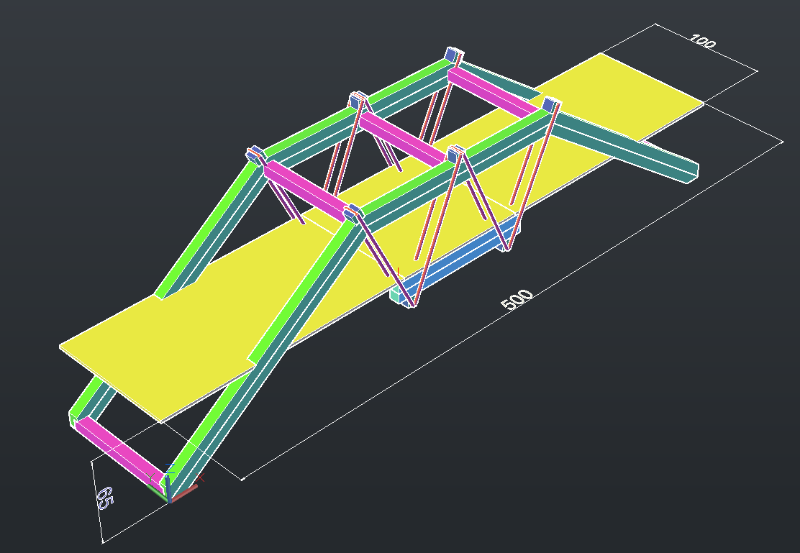
최종 개념도 - 치수 확인
최종 개념도에서 65, 100, 500mm의 치수를 확인할 수 있어야 함 (표준축, 홈뷰)

Slide 33
최종 개념도 - 정합성 검토 결과 (1/3)
최종 개념도 : 실험막대 삽입 공간이 있음을 확인할 수 있는 정면도 삽입

Slide 34
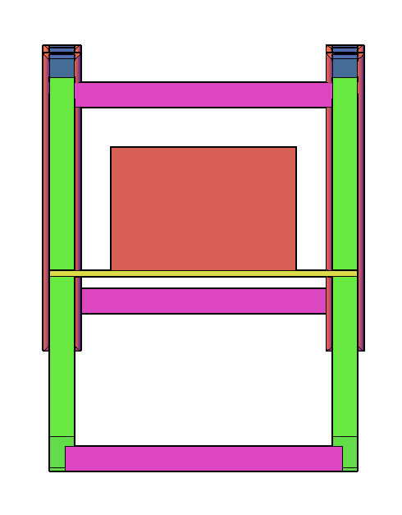
최종 개념도 - 정합성 검토 결과 (2/3)
최종 개념도 : 모형 자동차 통과 공간이 있음을 확인할 수 있는 측면도 삽입

Slide 35
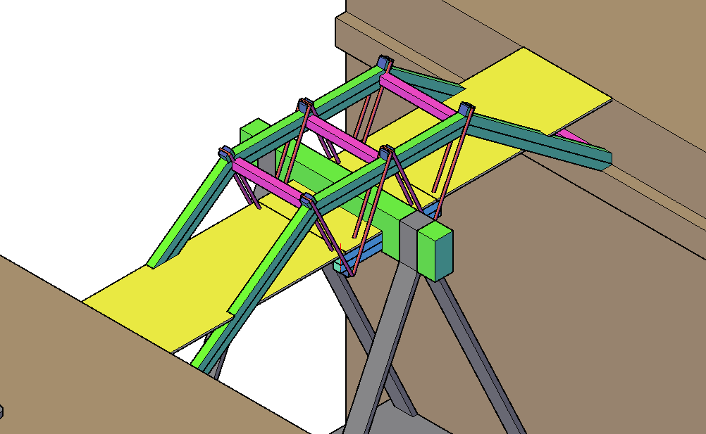
최종 개념도 - 정합성 검토 결과 (3/3)
최종 개념도 : 실험막대 및 바구니와 간섭이 없음을 확인할 수 있는 개념도 삽입

Slide 36
가치공학 보고서 목차 및 작성요령 (1/2)
목차 | 작성요령
1. 나무교량 구성요소 정의
1.1 구성도 | 나무교량을 계층적으로 분해하여 최하층이 구성요소들로 채워진 그림을 작성
1.2 구성요소 | 부품들의 집합으로 구성된 구성요소를 표로 정의 개념도를 이용하여 구성요소들이 교량의 어느 부위에 해당하는지를 표시
2. 개선 우선순위 평가
2.1 기능 및 비용 평가기준 중요도 도출 | 평가기준 쌍대비교, 평가기준에 대한 열 합계 계산, 평가기준에 대한 상대적 중요도 계산
2.2 구성요소 별 기능 및 비용 평가 | 평가기준 별 대안간 쌍대비교 결과, 평가기준 별 대안 선호도의 열 합계 계산, 평가기준 별 구성요소 선호도의 평균 계산
2.3 구성요소 별 기능 및 비용 점수 계산 | 평가기준 별 가중치 × 구성요소 선호도의 합계 계산
2.4 개선 우선순위 도출 | 가치 (기능점수/비용점수), 개선가능도(비용점수–기능점수) 계산 가치가 낮고 개선가능도가 높은 구성요소에 높은 우선순위 부여
반드시 목차를 준수하여 보고서 작성 (가치공학 보고서 점수 : 5점 만점)

Slide 37
가치공학 보고서 목차 및 작성요령 (2/2)
목차 | 작성요령
3. 설계 수정·보완
3.1 개선 설계안 수립 | 개선우선순위가 높은 구성요소를 수정·보완하여 개선된 설계안 #01, #02 수립
3.2 최종 설계안 선정 | AHP를 이용하여 원안, 개선안 #01, 개선안 #02 중 최적 설계안 선정
3.3 최종 개념도 | 최적 설계안에 맞춰 개념도를 수정 (원안이 선정된 경우 원안 개념도 삽입) 최종 CAD 파일 삽입 (*.dwg), 정합성 검토 결과 삽입
3.4 최종 설계도 | 수정된 개념도에 맞춰 설계도를 수정 (원안이 선정된 경우 원안 설계도 삽입) 최종 CAD 파일 삽입 (*.dwg)
3.5 최종 시뮬레이션 | 수정된 개념도에 맞춰 시뮬레이션을 수정 (원안이 선정된 경우 원안 시뮬레이션 결과 삽입), 최종 시뮬레이션 화면 캡처 후 삽입
3.6 최종 부품 정의 | 수정된 설계도에 맞춰 부품 정의 수정 (원안이 선정된 경우 원안 부품 정의 삽입)
3.7 최종 자중 예측 | 수정된 부품 정의에 맞춰 자중 예측 수정 (원안이 선정된 경우 원안 자중 예측 삽입)
4. 참고문헌 | 보고서를 작성하기 위해 참조한 논문, 책, 웹사이트 등을 표기
반드시 목차를 준수하여 보고서 작성 (가치공학 보고서 점수 : 5점 만점)

Slide 38
가치공학 보고서 작성 사례
가치공학보고서
목차
1.1 구성도
1. 나무교량 구성요소 정의
#조
1.2 구성요소
2.1 기능 및 비용 평가기준 중요도 도출
2.2 구성요소 별 기능 및 비용 평가
2. 개선 우선순위 평가
2.3 구성요소 별 기능 및 비용 점수 계산
2.4 개선 우선순위 도출
3.1 개선 설계안 수립
3. 설계 수정·보완
3.2 최적 설계안 선정
3.3 최종 개념도
3.4 최종 설계도
3.5 최종 시뮬레이션
3.6 최종 부품 정의
3.7 최종 자중 예측
4. 참고문헌

